Slide 1
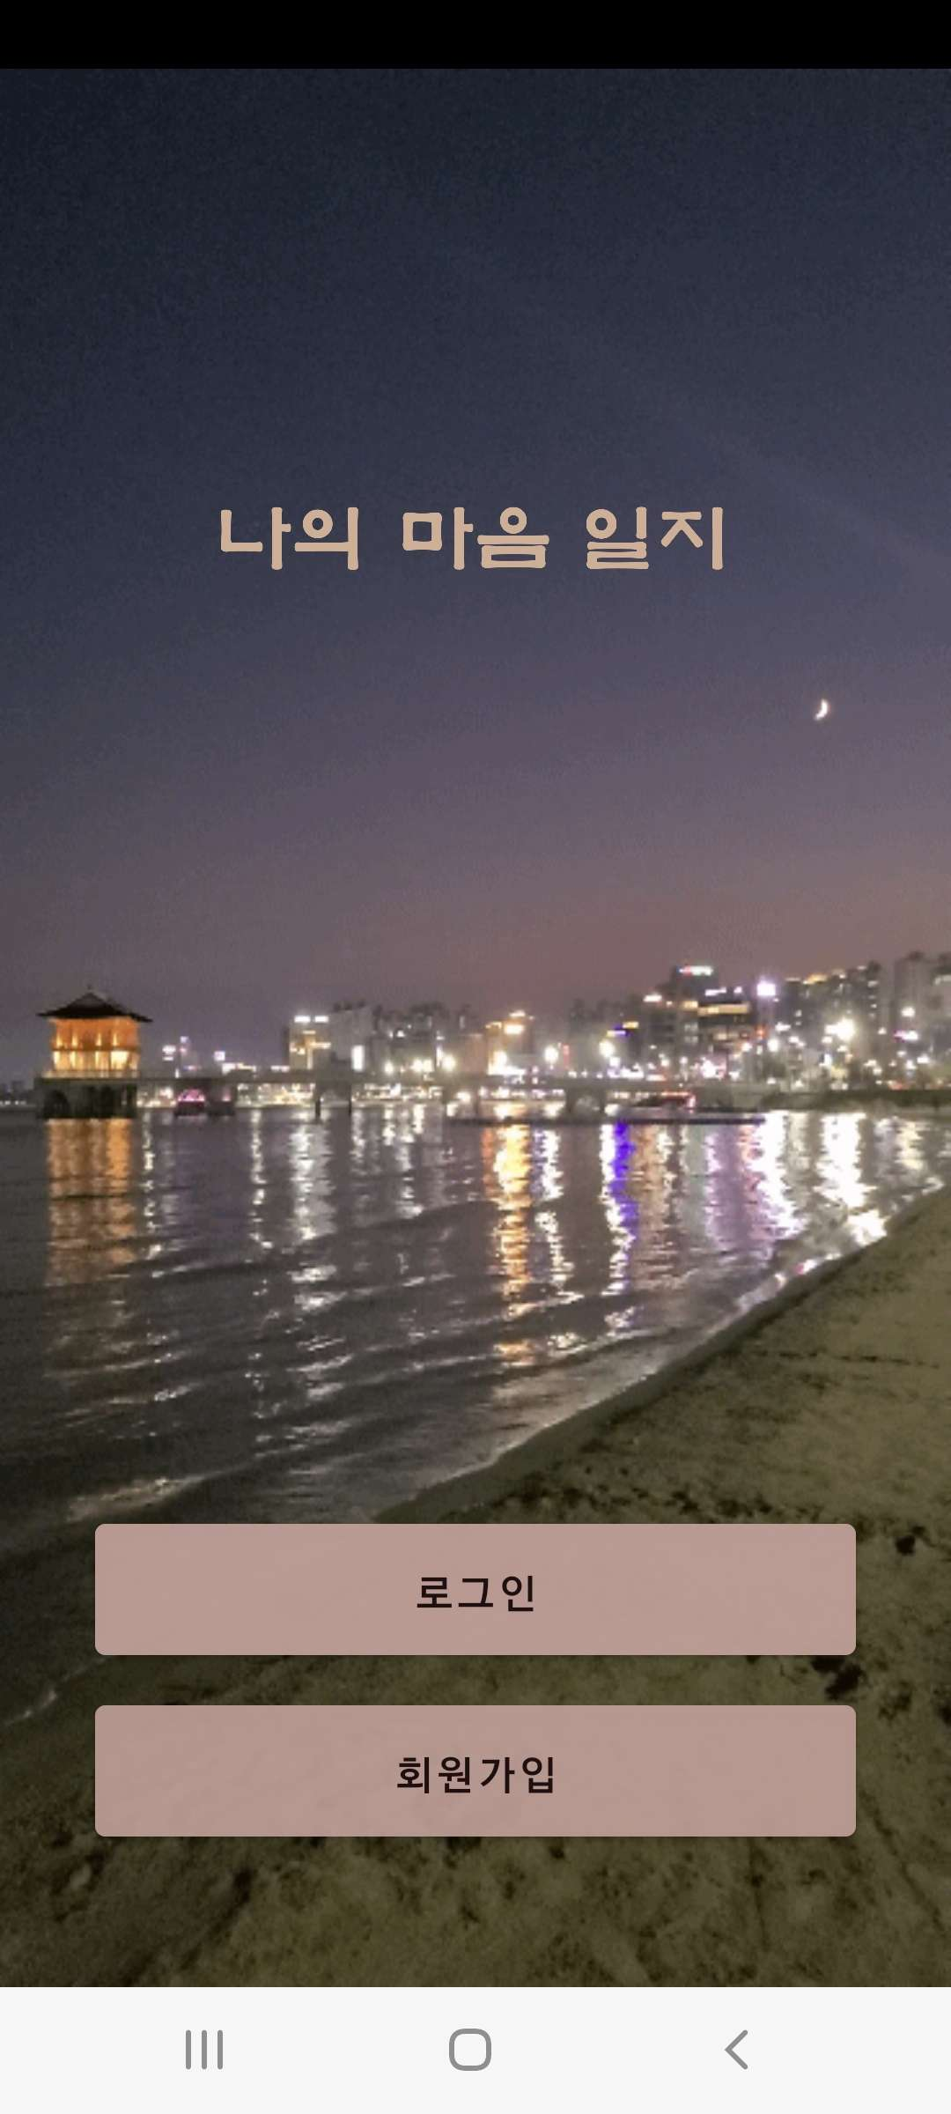
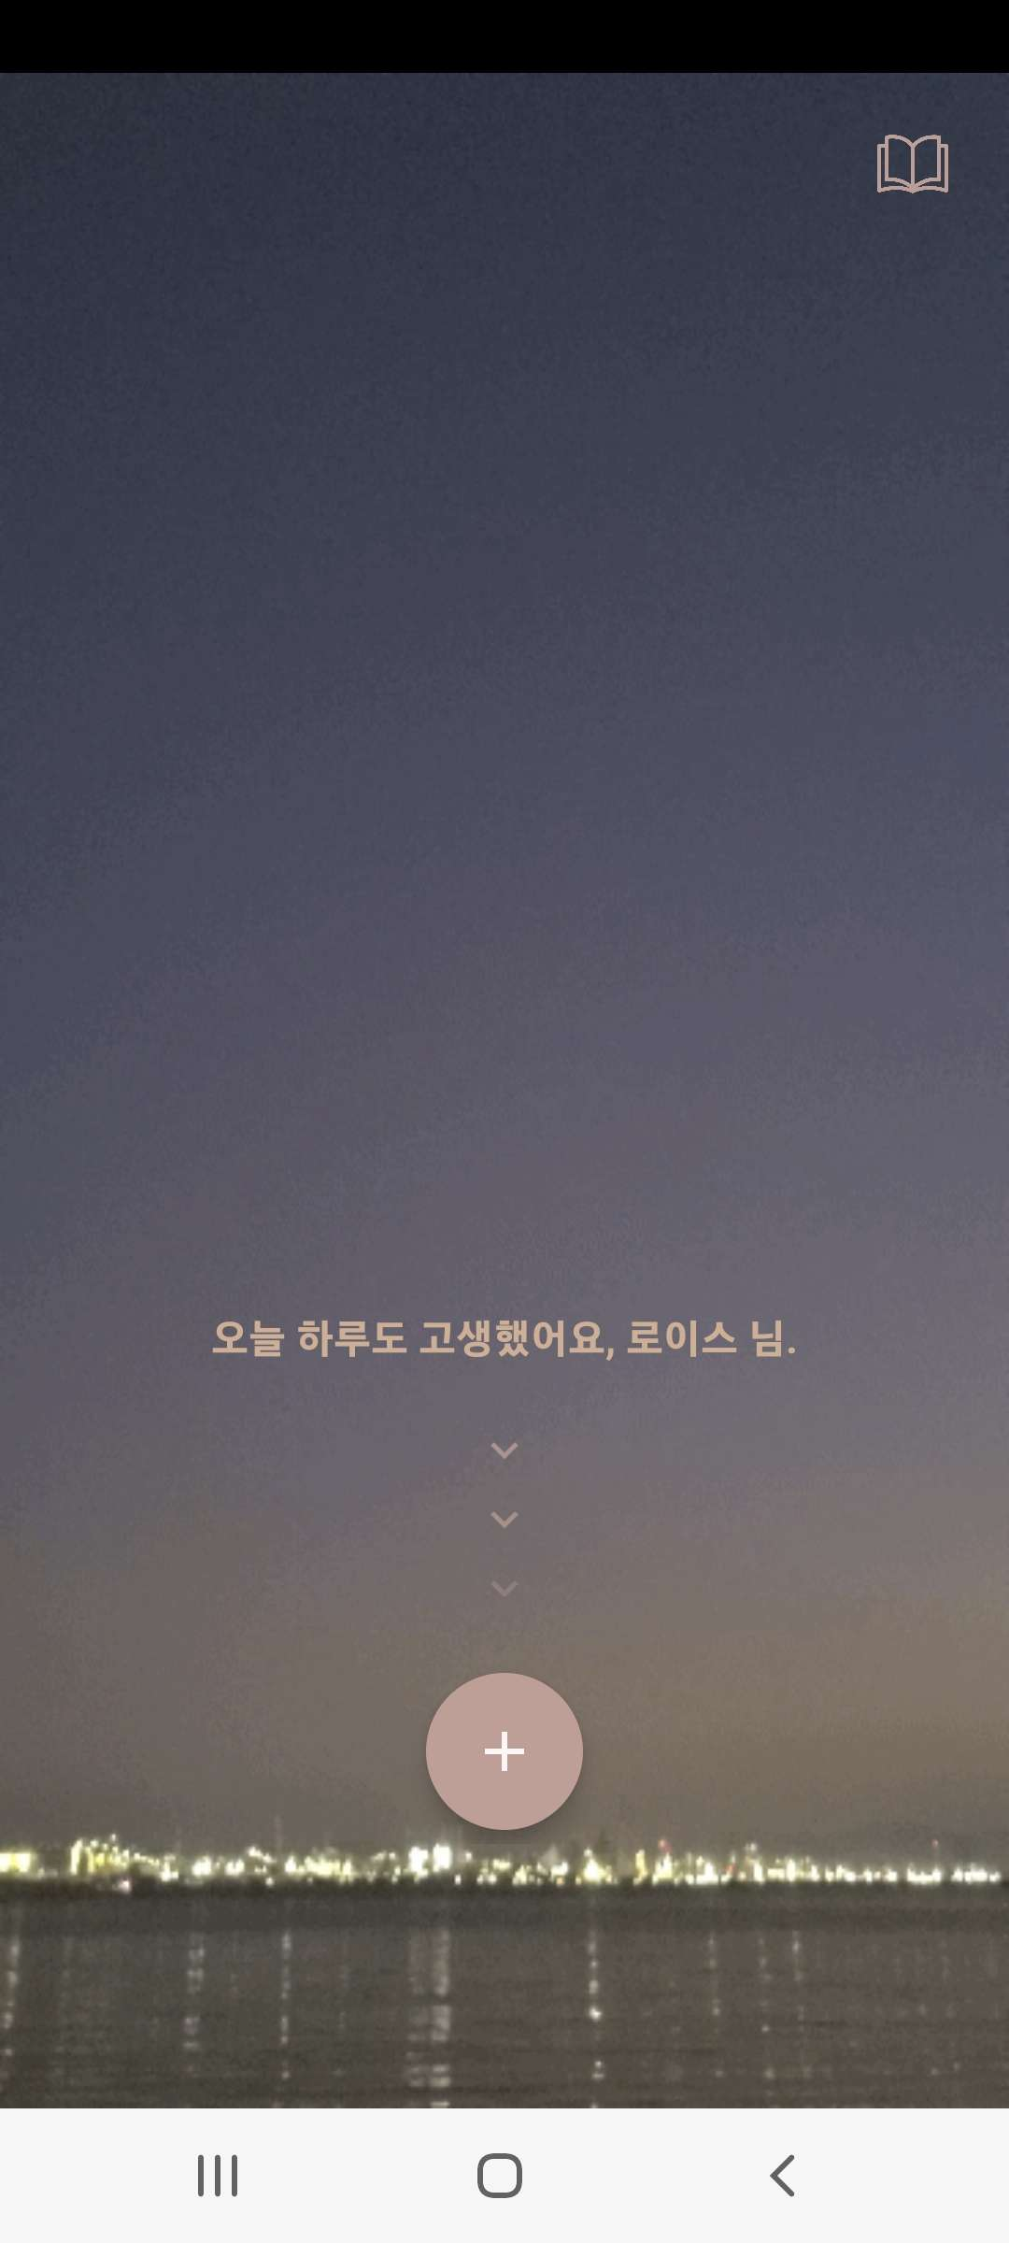
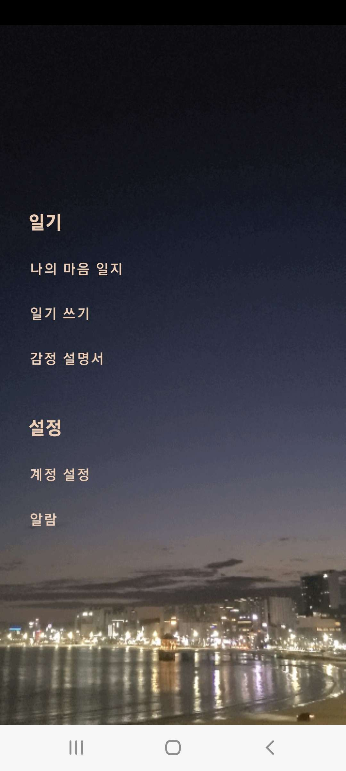
Notes:
“나의 마음 일지”는 내가 왜 그런 감정을 느끼는지, 감정의 원인에 대해서 깨닫도록 도와주는 일기 앱이다.
[예시]
-> 감정의 숨은 원인을 발견하는 시간, 나의 마음 일지
-> 감정의 뿌리를 찾다, 나의 마음 일지
-> 나의 마음을 찾는 시간, 나의 마음 일지

Slide 2
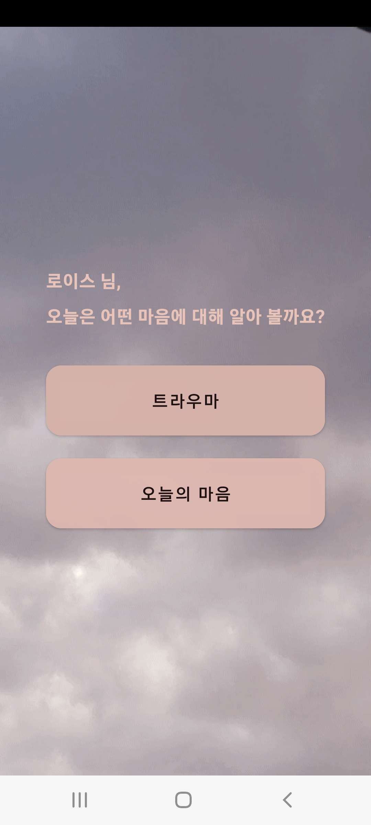
Notes:
트라우마 일기와 오늘의 마음 일기로 나뉜다: 이 앱은 오늘의 일기와 트라우마 일기 중에 선택해서 작성할 수 있게 하는데, 오늘의 감정 일기를 통해 오늘의 감정에 대해 공부하는 것은 물론 트라우마 일기를 통해 과거의 사건이 현재까지 미치는 영향에 대해서 탐색하도록 도와준다. [예시]
오늘은 어떤 마음에 대해서 알아 볼까요?
오늘의 마음 일기 / 트라우마 일기 중에 선택해서 작성할 수 있어요

Slide 3
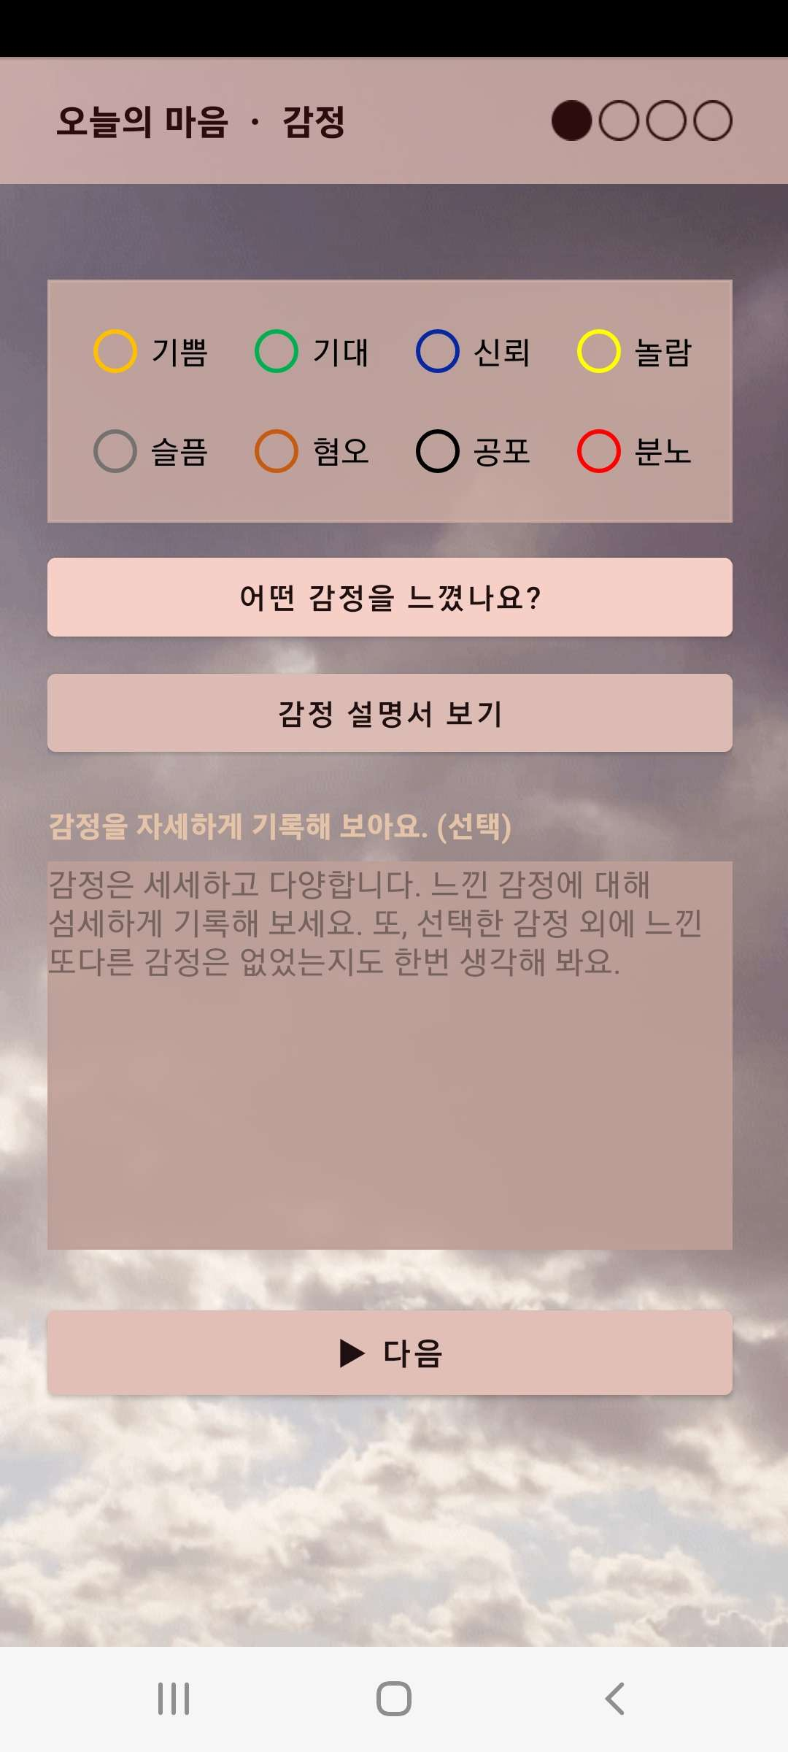
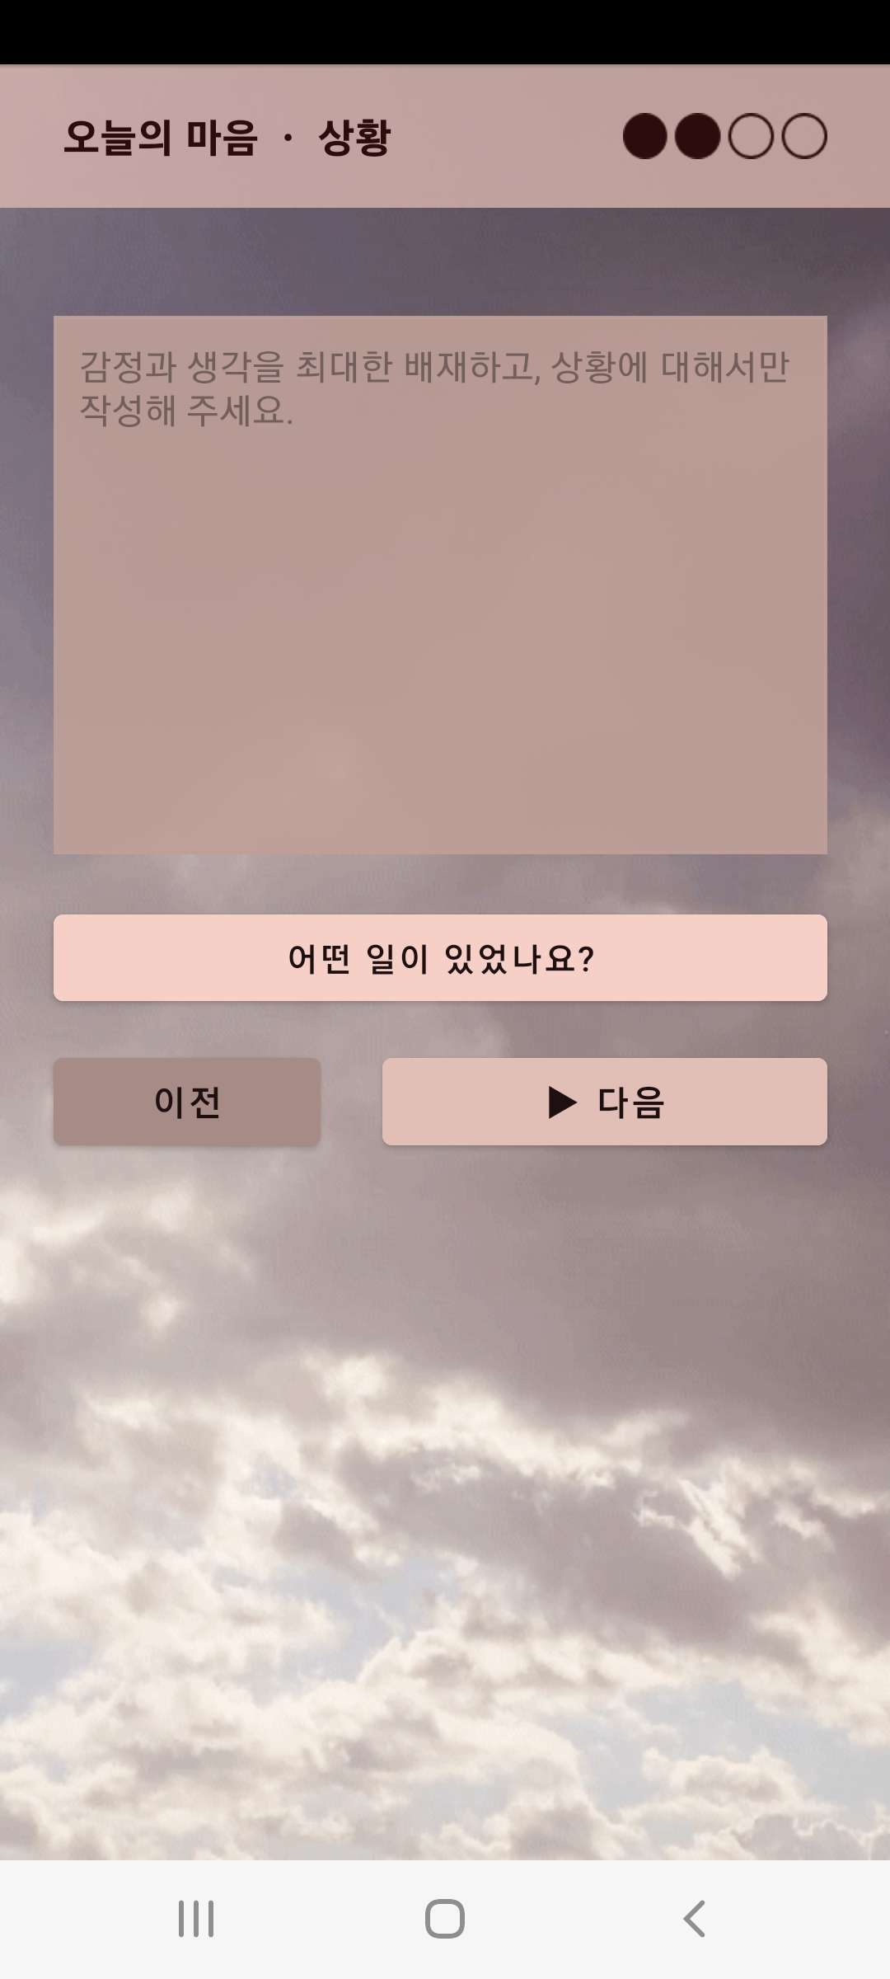
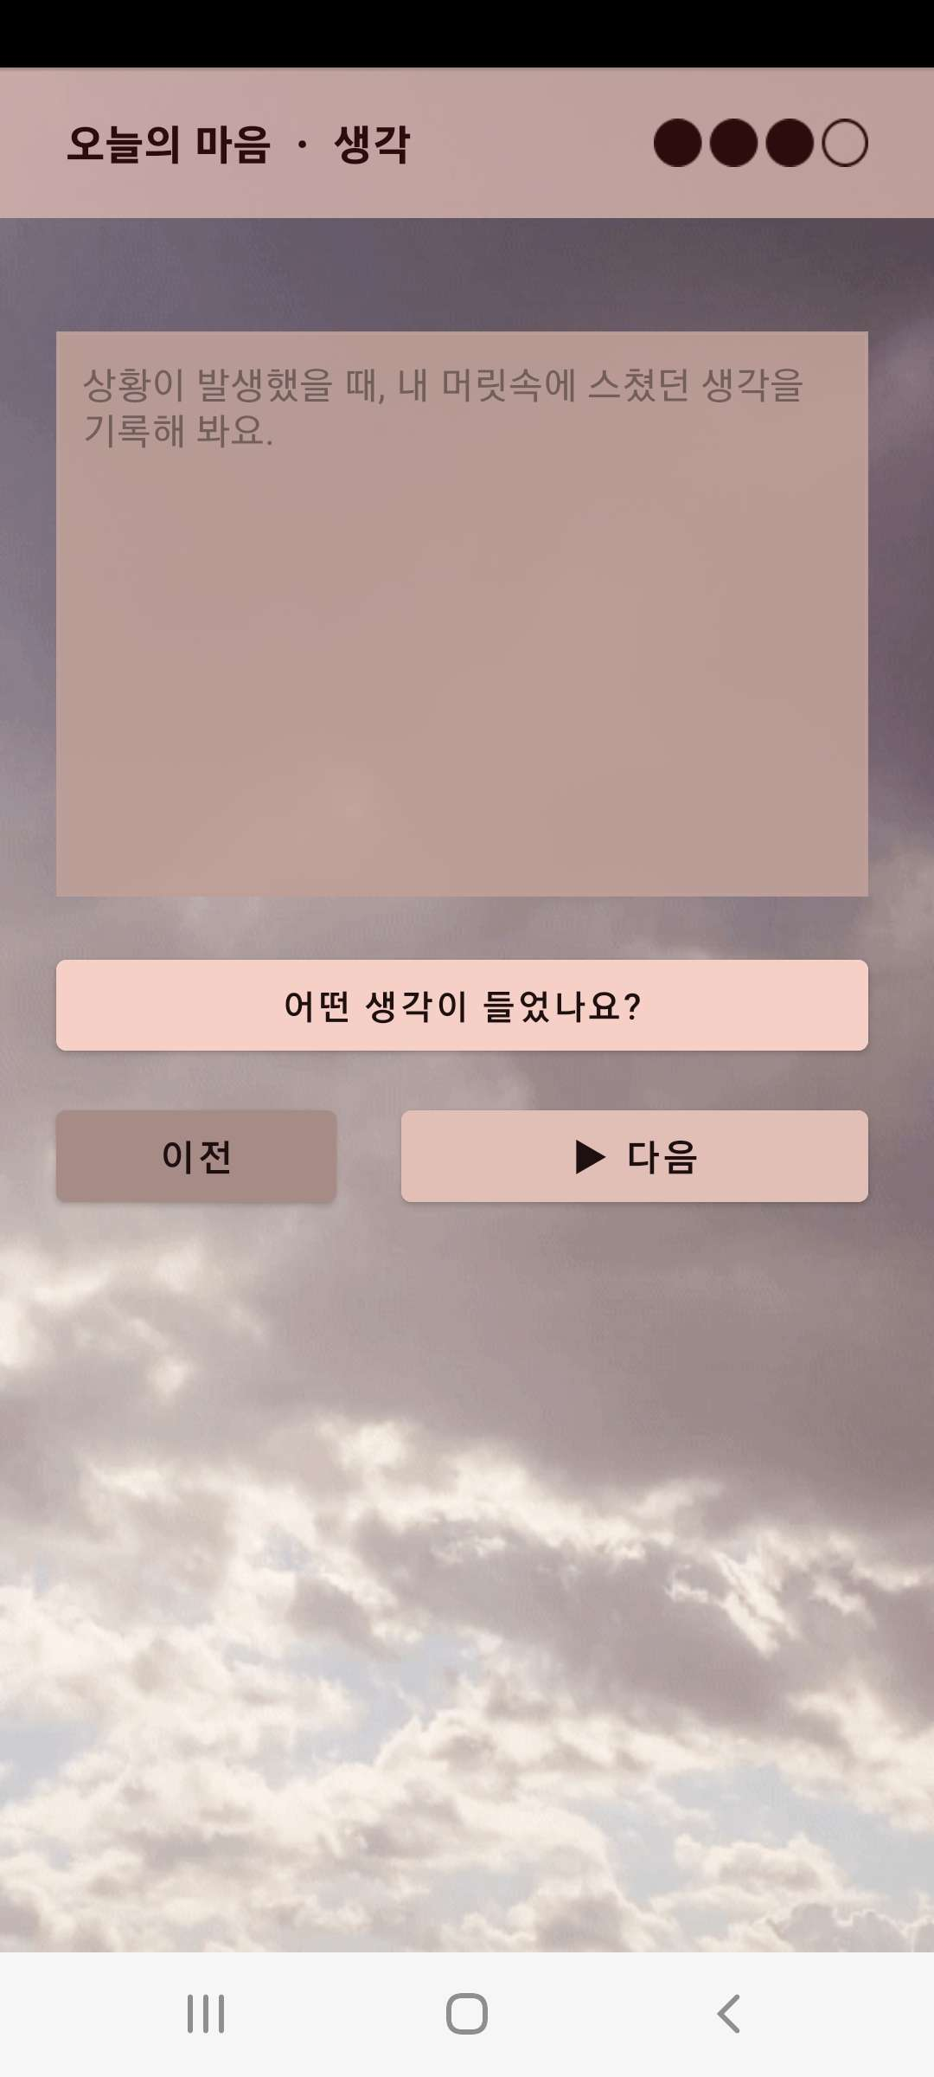
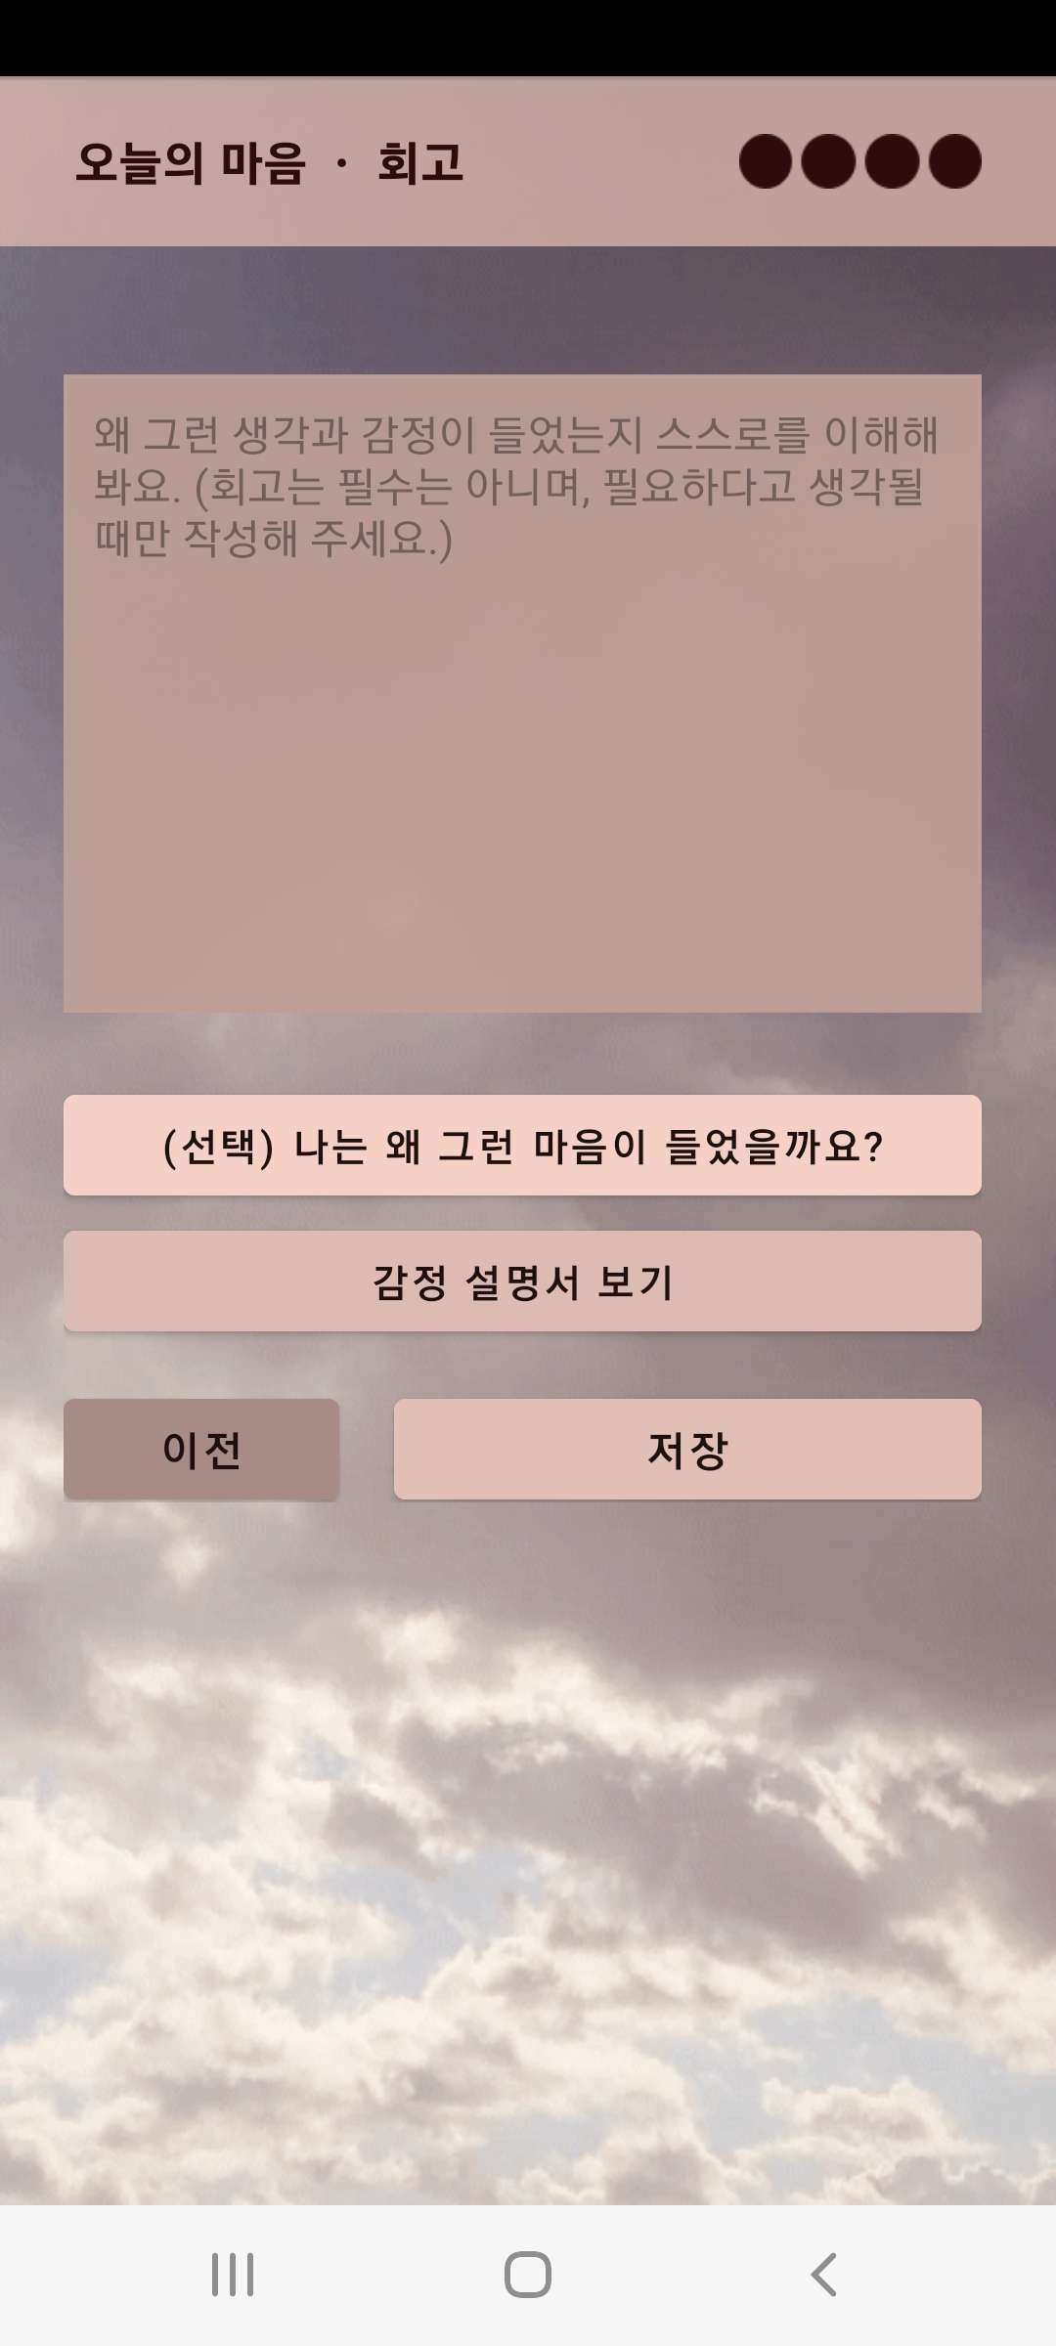

Slide 4
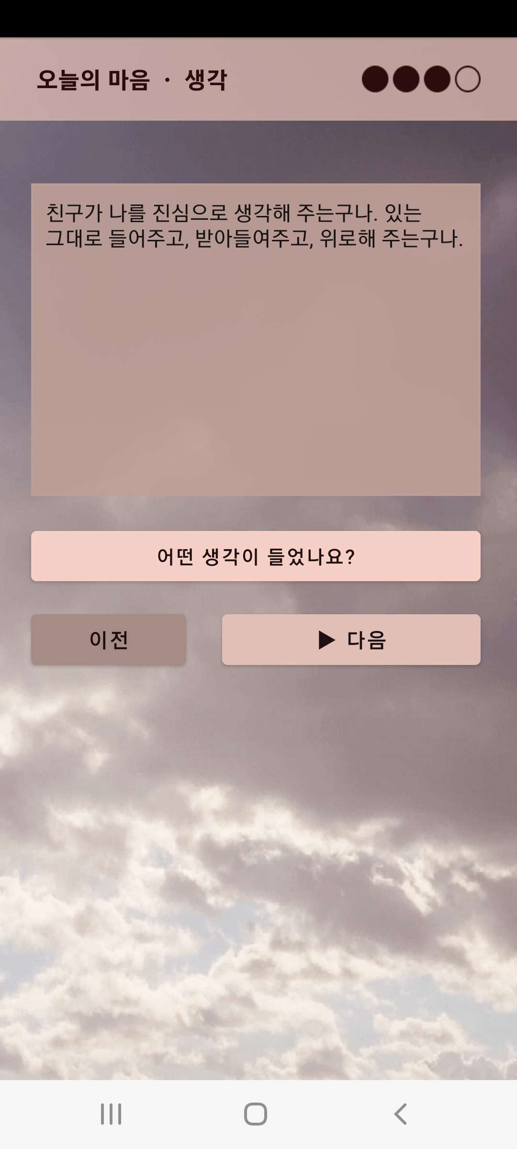
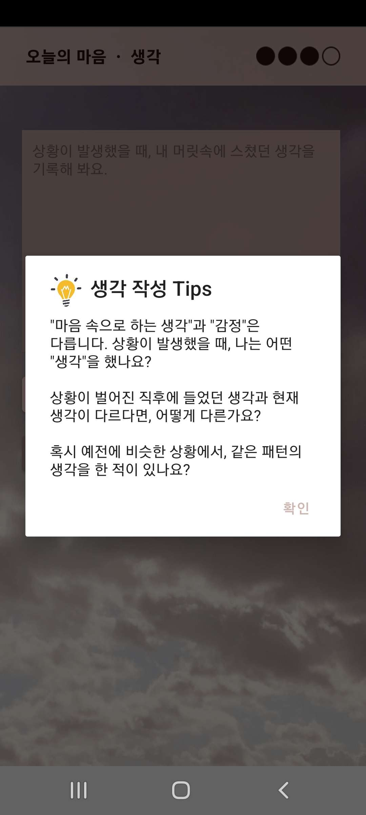
Notes:
일기를 적을 때, 상황-생각-감정-회고로 나누어 적게 함으로써, 감정의 진짜 원인인 '생각의 패턴'을 깨닫게 도와준다 : 현재 시중에 나와 있는 대부분의 앱들은 감정을 선택하고 일기를 작성하게 하는데 그치지만, 이 앱은 상황-생각-감정-회고로 나누어 작성하게 함으로써 감정의 진짜 원인에 대해 발견하도록 돕는다. [예시]
일기를 상황/생각/감정/회고로 나누어 작성해요
내가 느낀 감정의 숨은 원인을 찾을 수 있어요

Slide 5
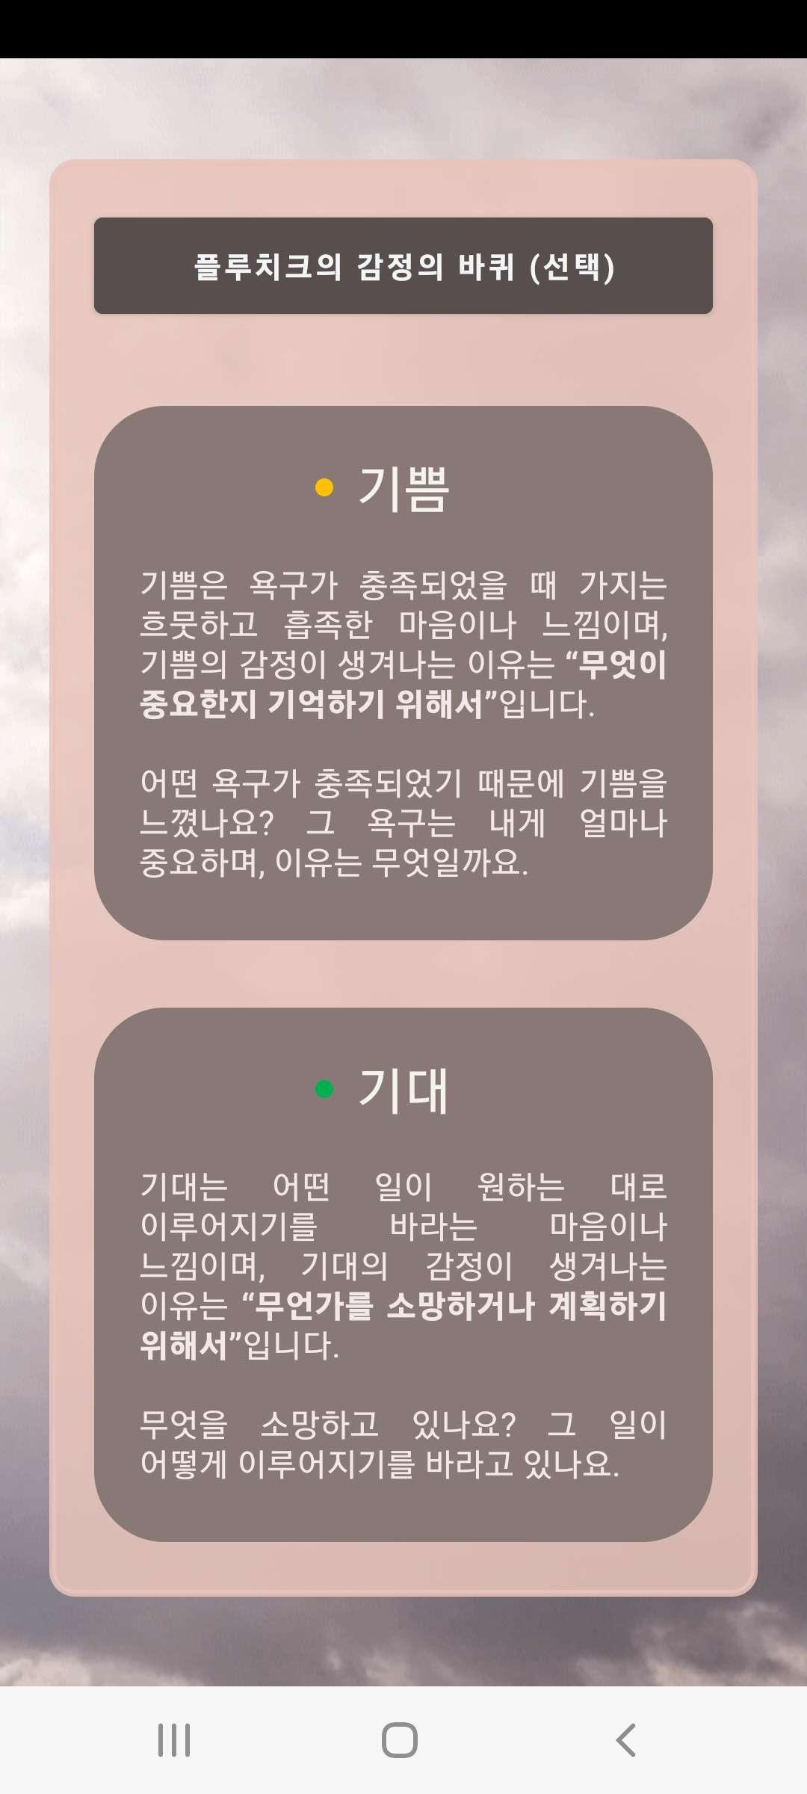
Notes:
감정 설명서: 일기를 적을 때, 내가 어떤 감정을 느끼고 있는지, 왜 느끼는지 알 수 없을 때 감정 설명서를 읽고 도움을 받을 수 있다.
감정 설명서는 인간의 기본적인 8가지 감정들이 무엇인지를 보여주는 로버트 플루치크의 감정의 바퀴에 근거한다.
[예시]
나는 왜 이런 마음이 드는 걸까요?
인간의 기본적인 여덟 가지 감정들을 설명하는 플루치크의 감정의 바퀴를 통해 알아 보세요

Slide 6
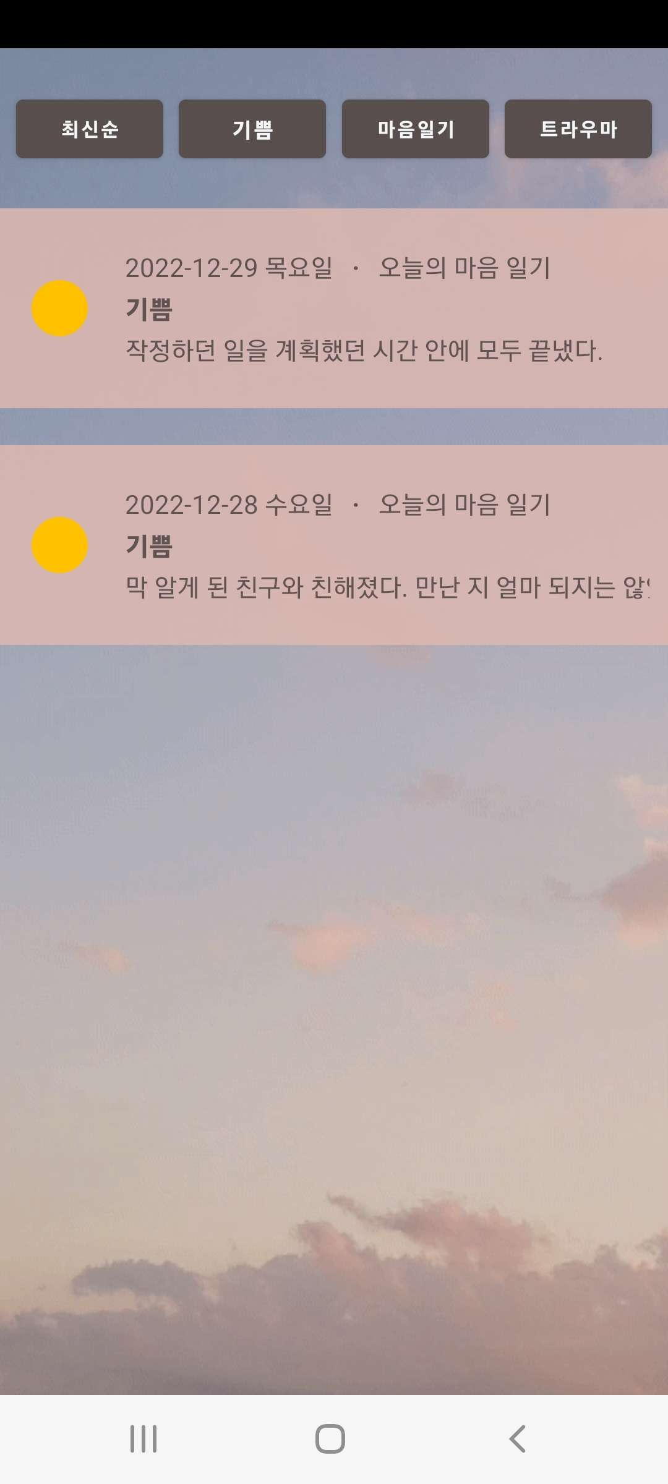
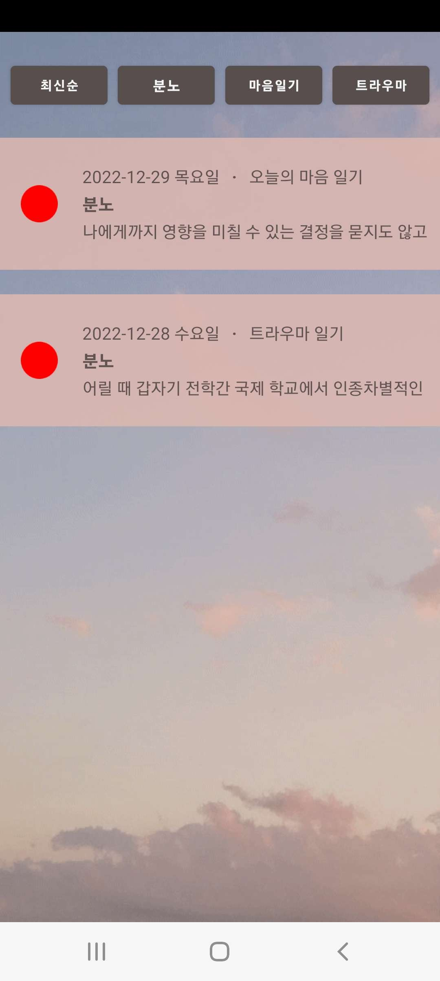
Notes:
일기를 감정별로 정렬해서 볼 수 있어서, 내가 주로 어떤 상황에서 어떤 감정을 느끼는지 알 수 있다. [예시]
일기를 감정별로 묶어서 볼 수 있어요
나는 주로 어떤 상황에서 어떤 감정을 느낄까요?
(혹은 // 나는 주로 어떨 때 기쁠까요? 어떨 때 화가 날까요?)

Slide 7
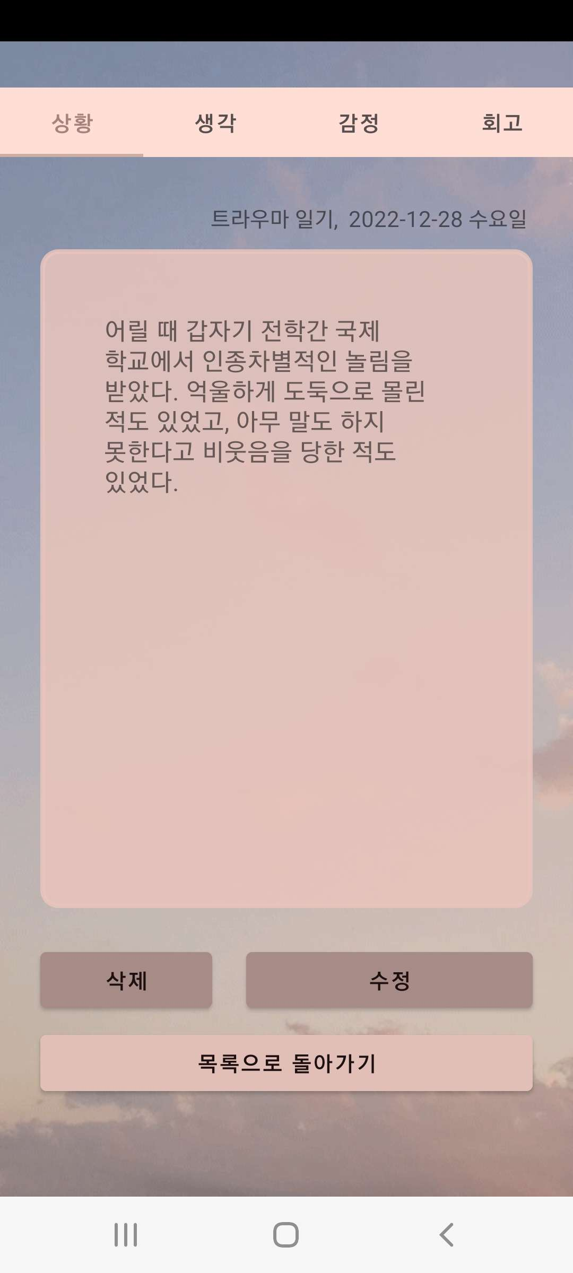
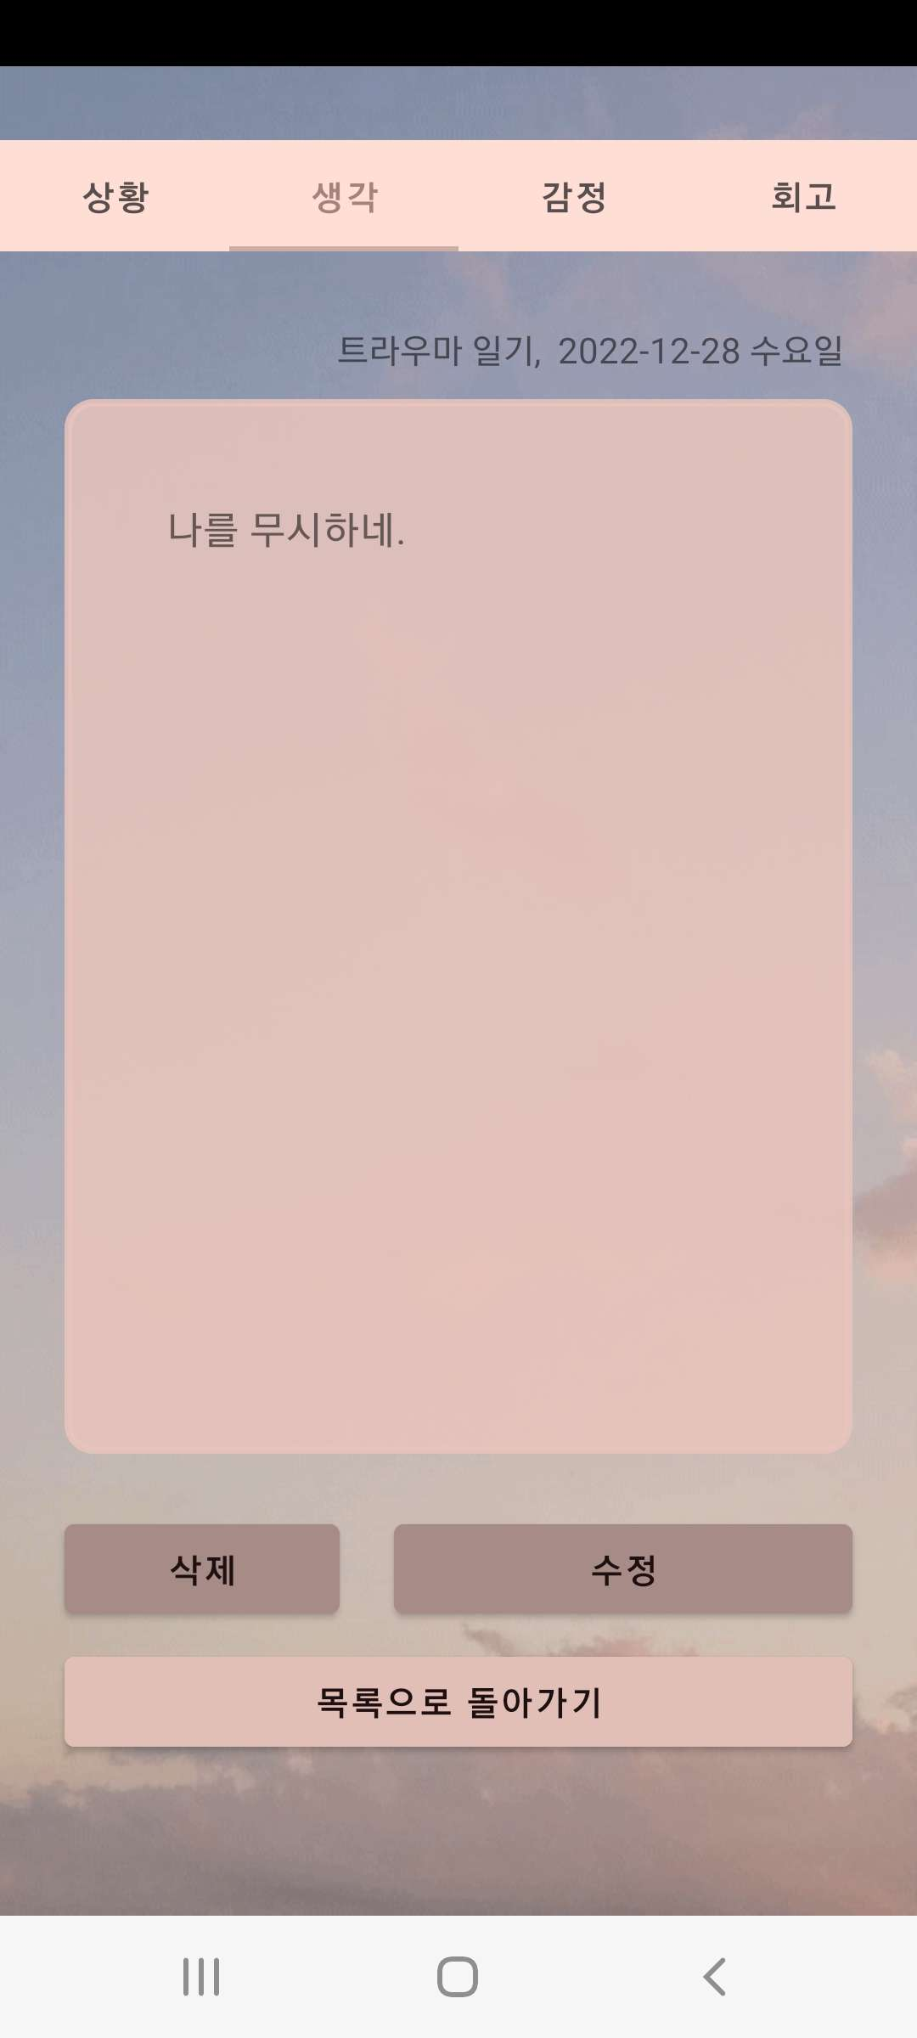
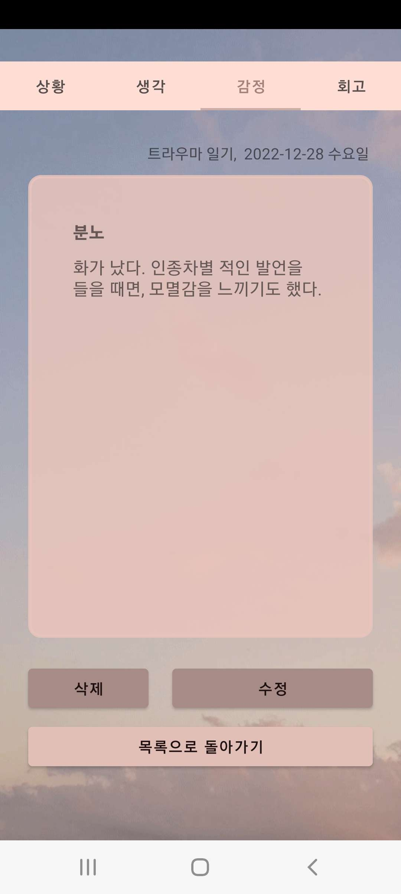
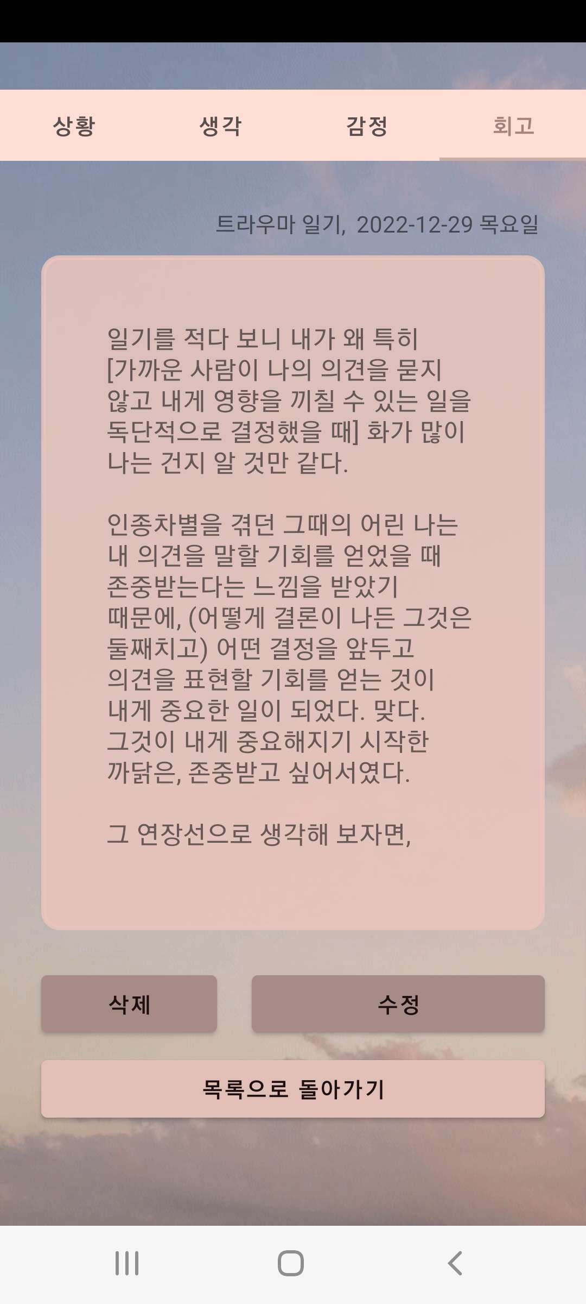
Notes:
트라우마 일기와 오늘의 마음 일기로 나뉜다: 이 앱은 현재의 사건과 과거의 사건 중에 선택해서 작성할 수 있게 하는데, 과거의 사건이 현재까지 미치는 영향에 대해서 탐색하도록 도와준다는 점에서 기존 앱들과 차별성이 있다. 트라우마는 과거의 사건이 현재의 나에게 어떤 영향을 끼치고 있는지를 깨닫게 하고, 극복하는 것을 도와주기 위해서.
[예시] 트라우마 일기를 통해 스스로를 알아가며 치유해요 지금의 내게 끼치고 있는 영향에 대해서 생각해 보아요

Slide 8
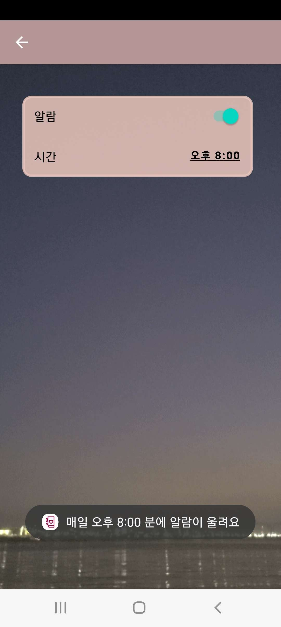
Notes:
알람: 하루에 한 번 울리는 알람을 통해 마음 일기 쓰기 습관을 들일 수 있다.
[예시] 하루에 한 번 울리는 알람을 설정해요
매일 감정 일기를 쓰는 습관을 들일 수 있어요

